Slide 1
자율주행을 이용한 책 분류 로봇
Team : the white
팀장 : 박주언
팀원 : 김장겸
여재영
윤상민

Slide 2
목차
001
프로젝트 목표
002
프로젝트 설명
- 기계 설명( j e t b o t )
- 자율 주행
- 촬영 부분
- 책 분류 시스템
003
프로젝트 활용
- 프로젝트의 장점
- 활용방안
- Q n A

Slide 3
01
프로젝트 목표

Slide 4
프로젝트 목표
개 요 & 계발 목적
대규모 서점 및 도서관에서 책을 정리하는 일은 많은 인적자원과 시간을 소비하는 작업입니다.
본 프로젝트는 머신러닝 및 자율 주행 기술을 활용하여 이러한 작업을 도와줄 수 있는 로봇을 개발하면 어떨까 하는 아이디어에서 출발했습니다.
본 프로젝트는 많은 인적 자원, 시간 등을 절약할 수 있으며 책장이나 선반에 책을 인식해서 비교하는 것과 같이 비슷한 작업에서 연동시켜 응용해 사용이 가능합니다.

Slide 5

프로젝트 목표
사람들이 책을 하나씩 ‘종류, 위치’ 를 모두 파악하는데 많은 시간 소모

Slide 6
프로젝트 목표
많은 시간을 단축
자율 주행을 이용한
자동 탐색
이미지 인식으로
책 분류

Slide 7
02
프로젝트 설명

Slide 8
2.1
기계 설명

Slide 9
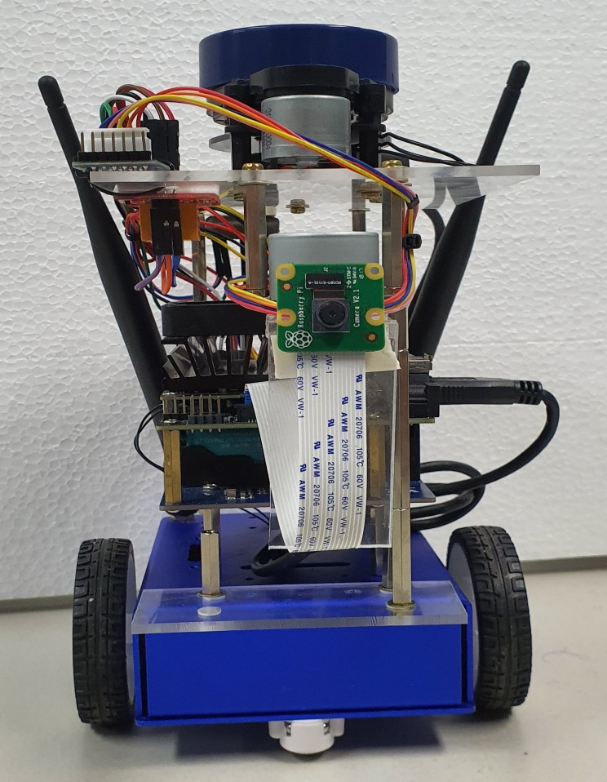
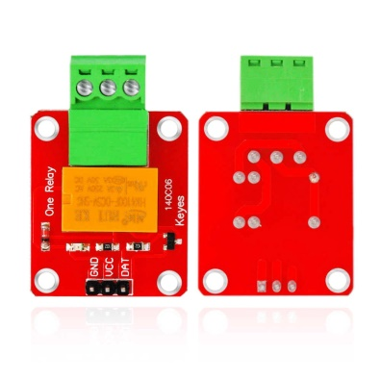
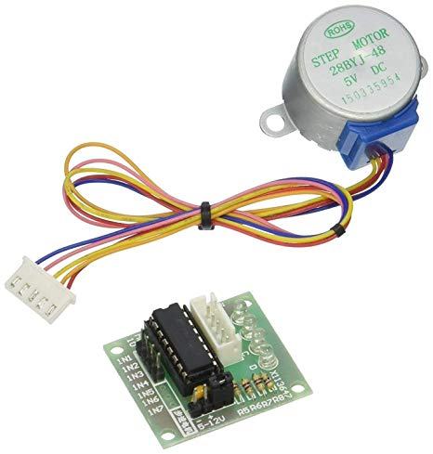
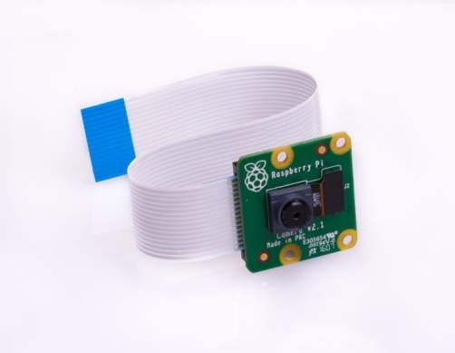
프로젝트 설명
5V 릴레이
Step motor
Raspberry pi camera

Slide 10
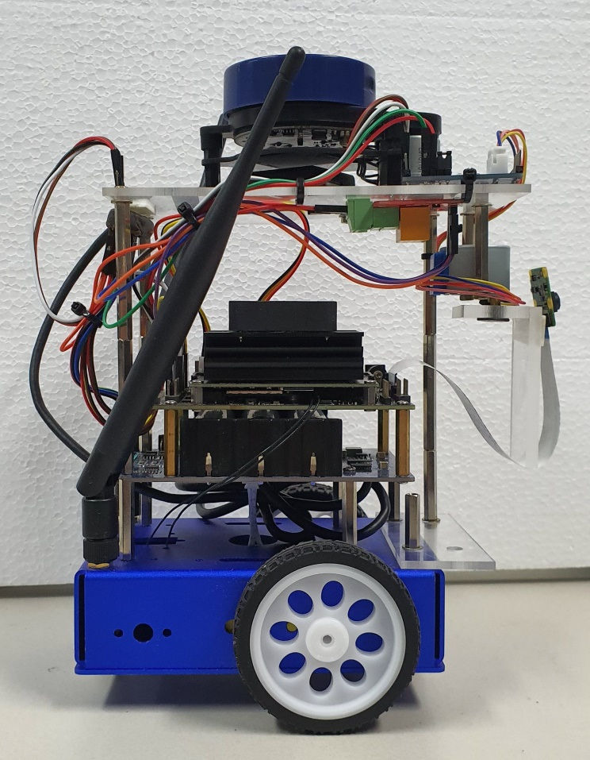
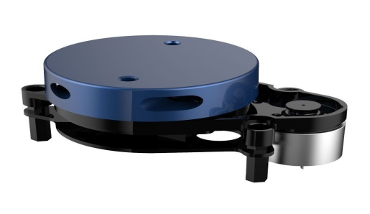
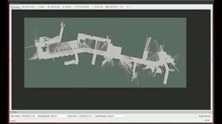
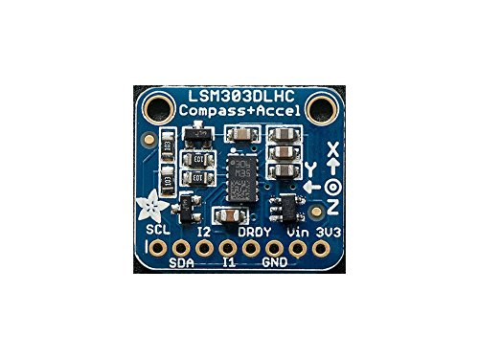
프로젝트 설명
Ydlidar-x2
Map(Cartographer)
Lsm-303(IMU)

Slide 11
2.2
자율 주행

Slide 12
프로젝트 설명
Map생성
Map size변경(압축)
좌표 생성
자율 주행
A*로
최단 경로 찾기
좌표값을 Map에 맞게 변경

Slide 13
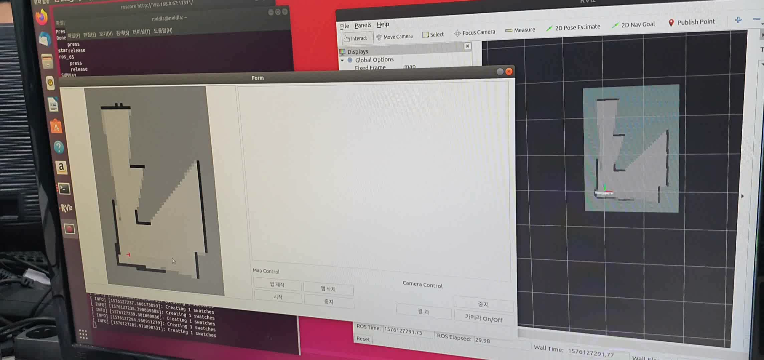
프로젝트 설명
Map 생성

Slide 14
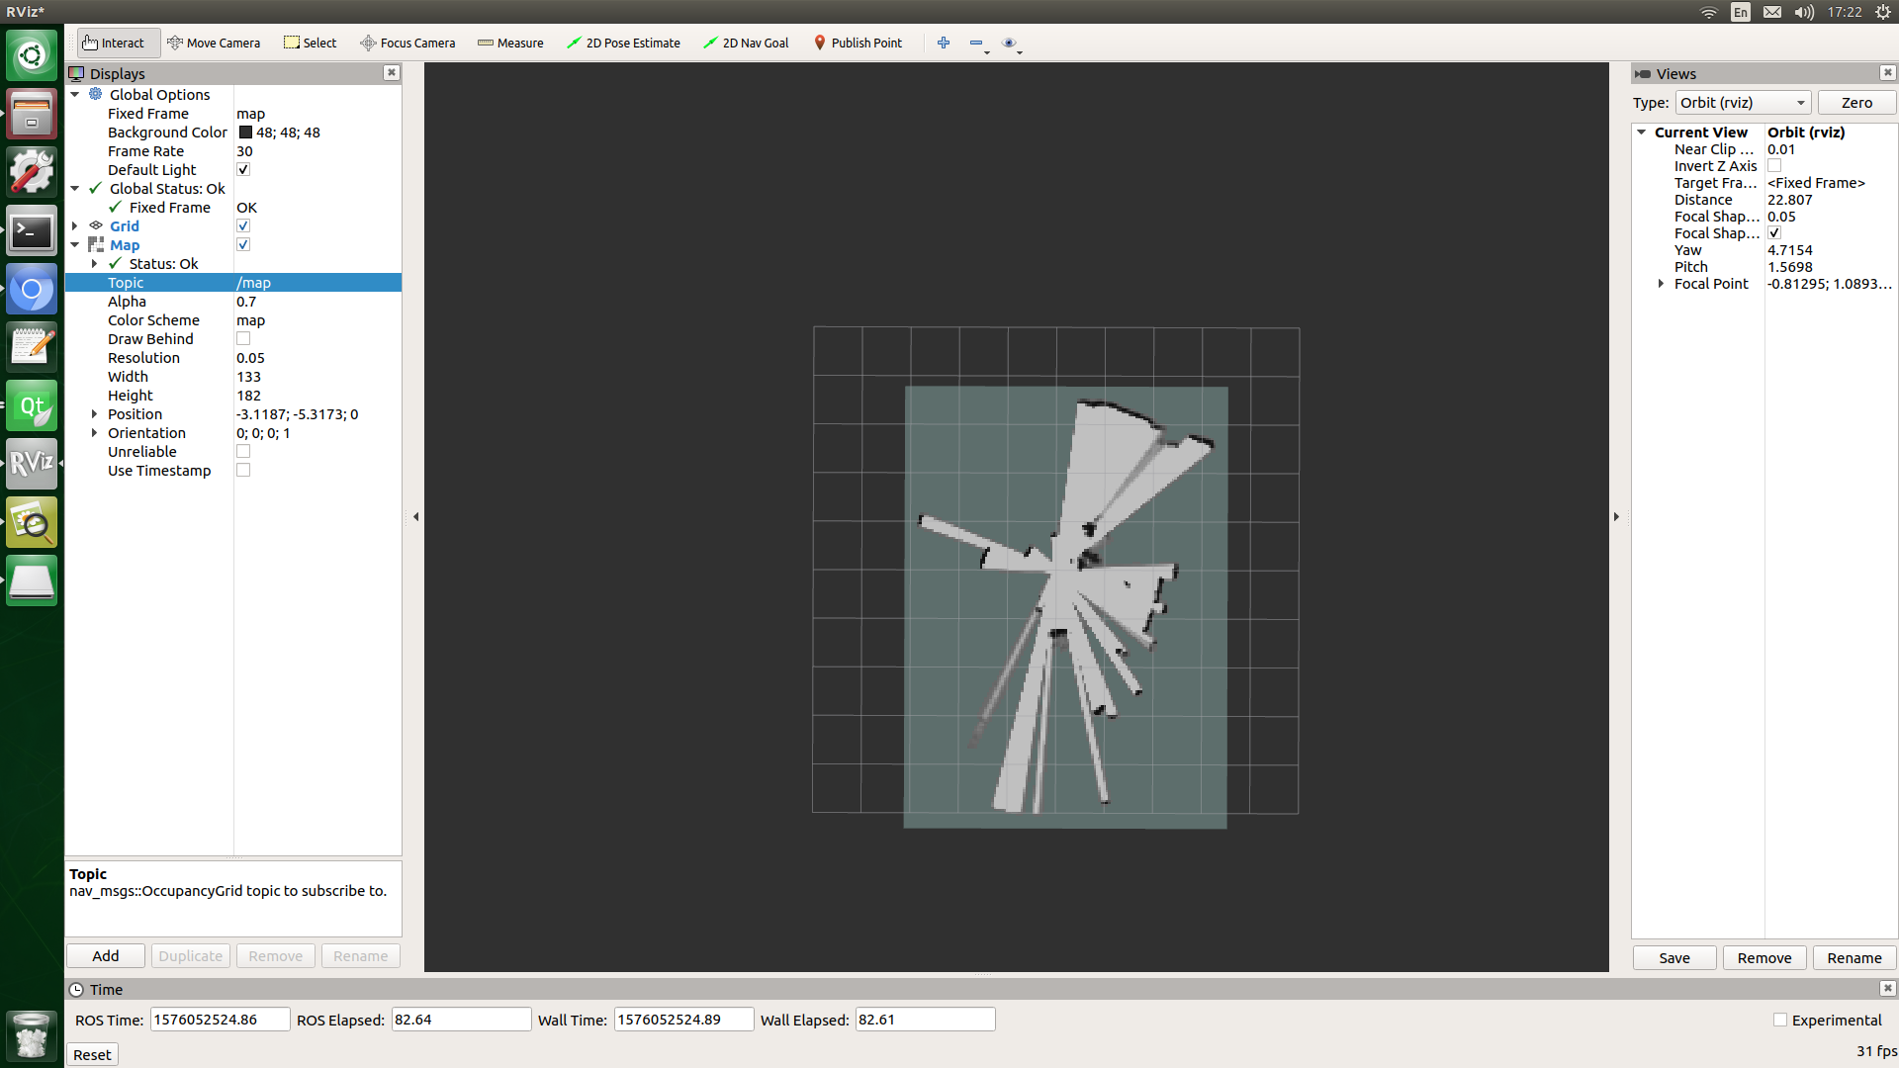
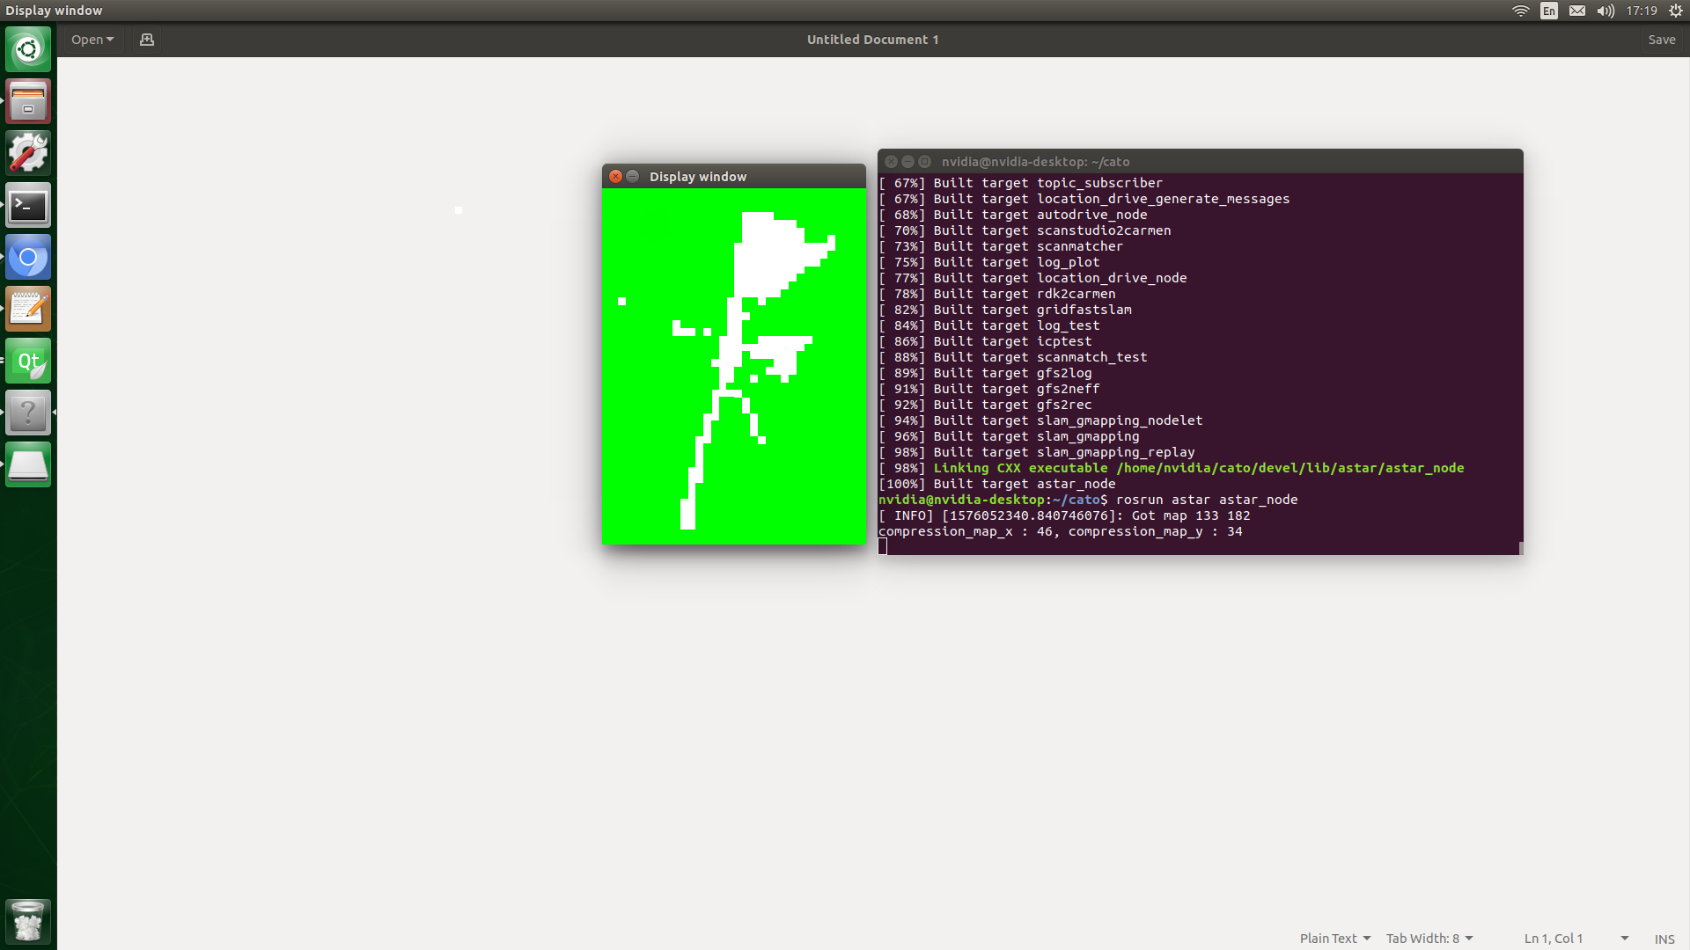
프로젝트 설명
Map 압축

Slide 15
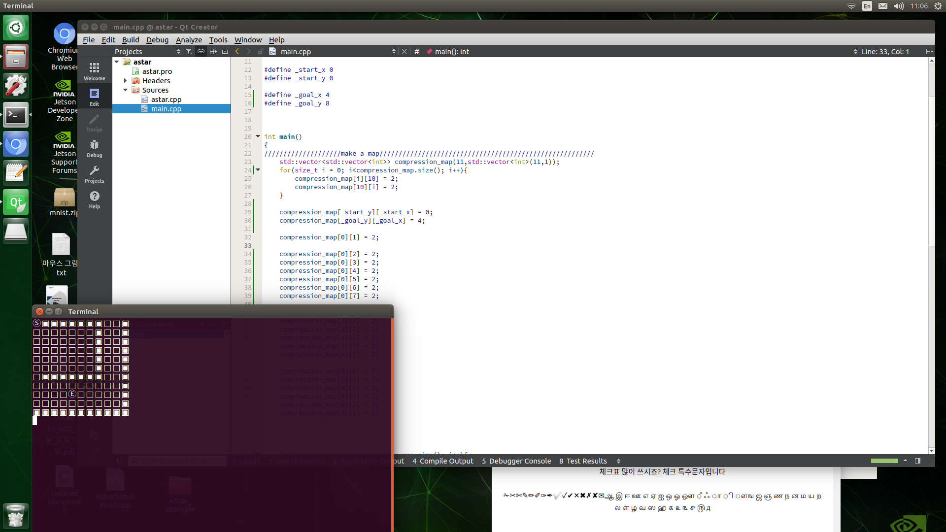
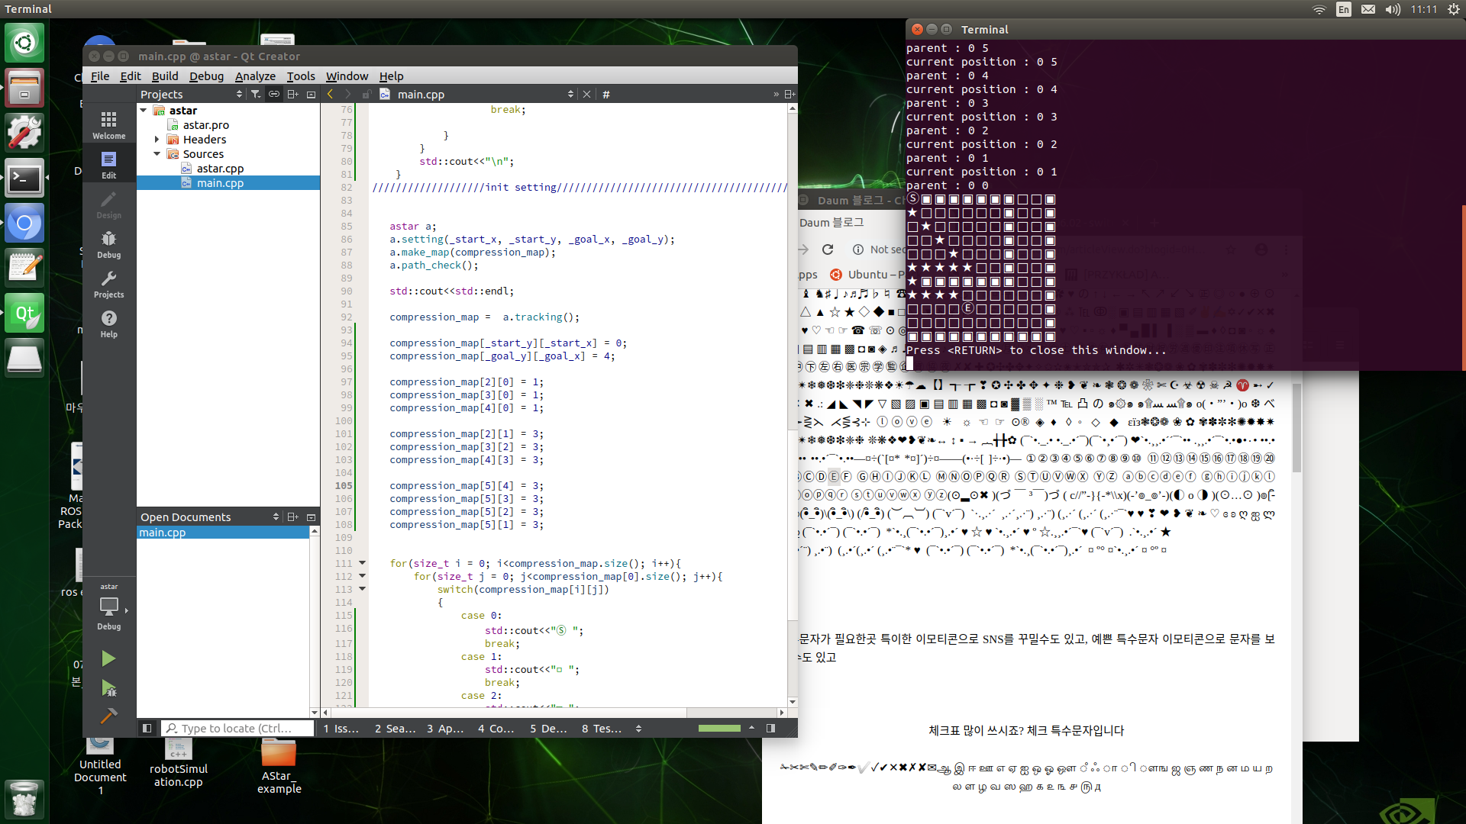
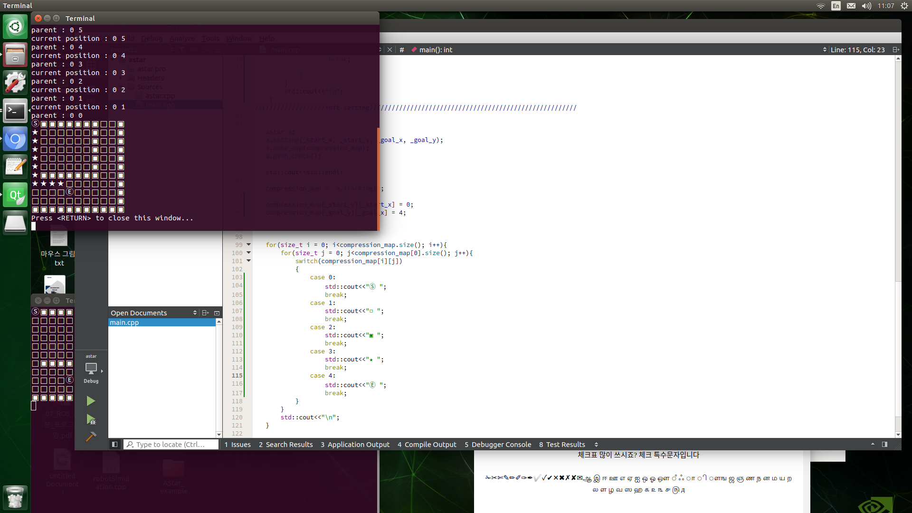
프로젝트 설명
A* 최단경로
MAP SETTING
EXPECTATION
RESULT
거쳐간 NODE : 15EA
거쳐간 NODE : 11EA

Slide 16
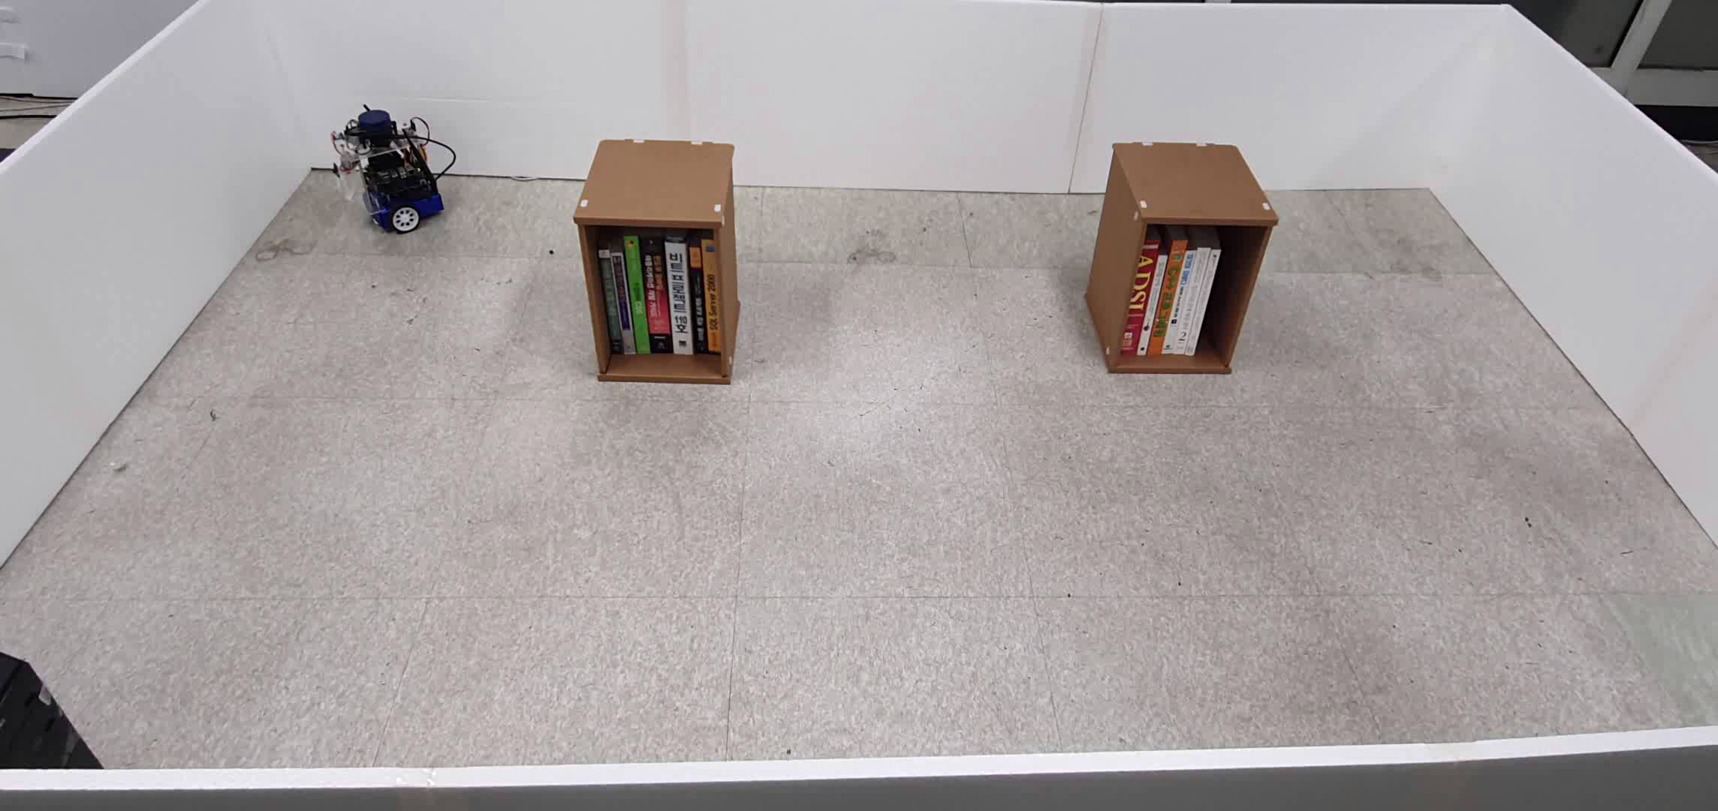
프로젝트 설명
자율 주행

Slide 17
2.3
촬영 부분

Slide 18
2.4
책 분류

Slide 19
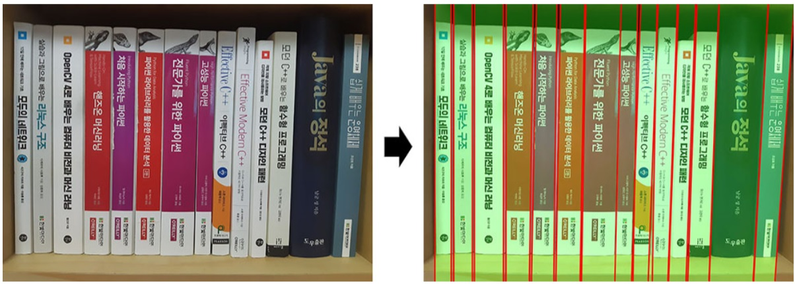
프로젝트 설명

Slide 20
03
프로젝트 활용

Slide 21
3.1
프로젝트 장점

Slide 22






프로젝트 활용 방안
사람 VS 기계
VS

Slide 23
3.2
활용 방안

Slide 24



프로젝트 활용 방안
서점 & 도서관

Slide 25


프로젝트 활용 방안
음반 & 물류

Slide 26
QnA

Slide 27
밑에는
임시 사용 자료

Slide 28
프로젝트 설명
Open Cv
A
B
C
d
VS
E
F
G
h

Slide 29

콘텐츠 활용 방안
VS
A팀
B팀
한 명의 한식 전문 요리사와 방송인이 팀을 이뤄
옛 문헌에 나온 전통 음식을 재현하고 대결하는 컨셉

Slide 30



QnA
01
기획의도
간략화
핵심화
이미지화

